Slide 1
微信IOS客户端
IOS大作业项目

Slide 2
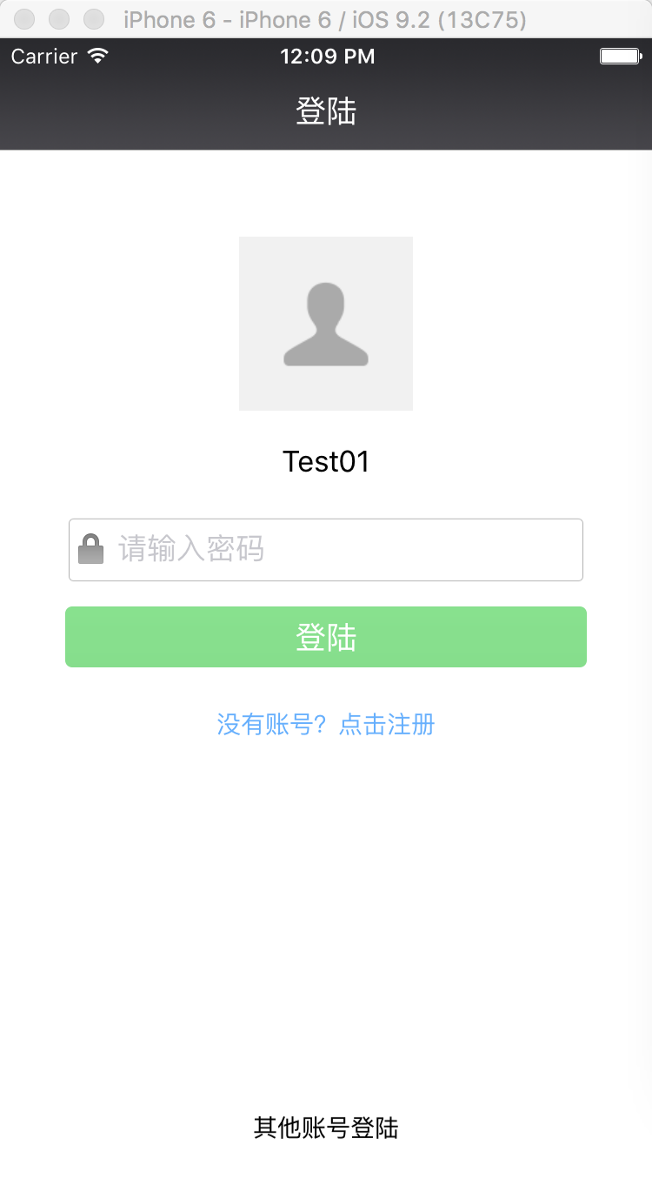
登录界面
老用户输入自己的密码即可登录，若要切换帐号，则点击
底部的其它帐号登录，若没有帐号，则点击注册按钮。

Slide 3
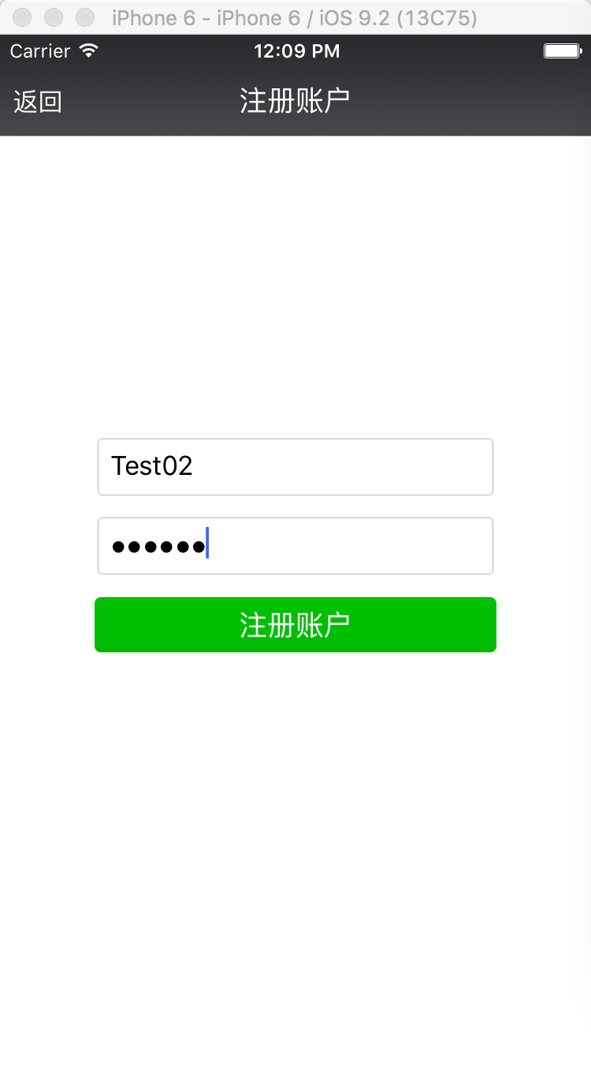
注册界面
新用户，点击注册新帐号，即可来到注册界面，输入帐号和密码即可拥有新的帐号，之后即可使用新的帐号进行登录。

Slide 4
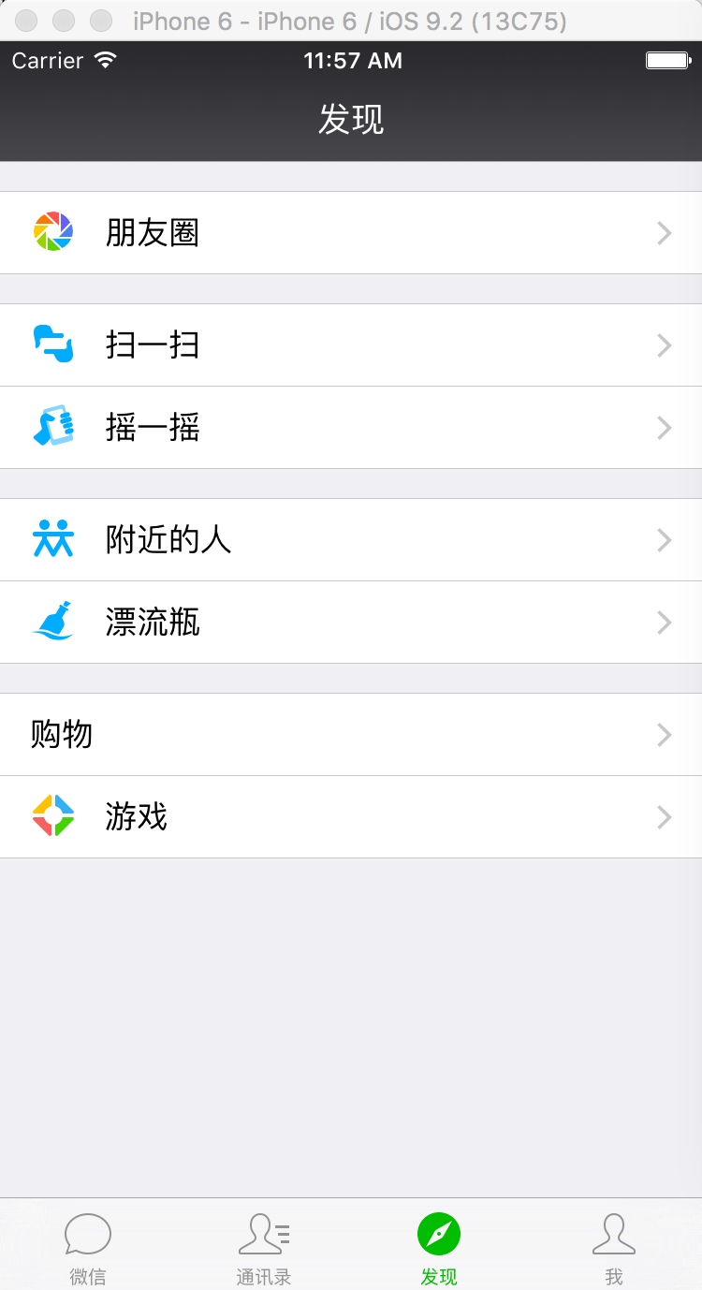
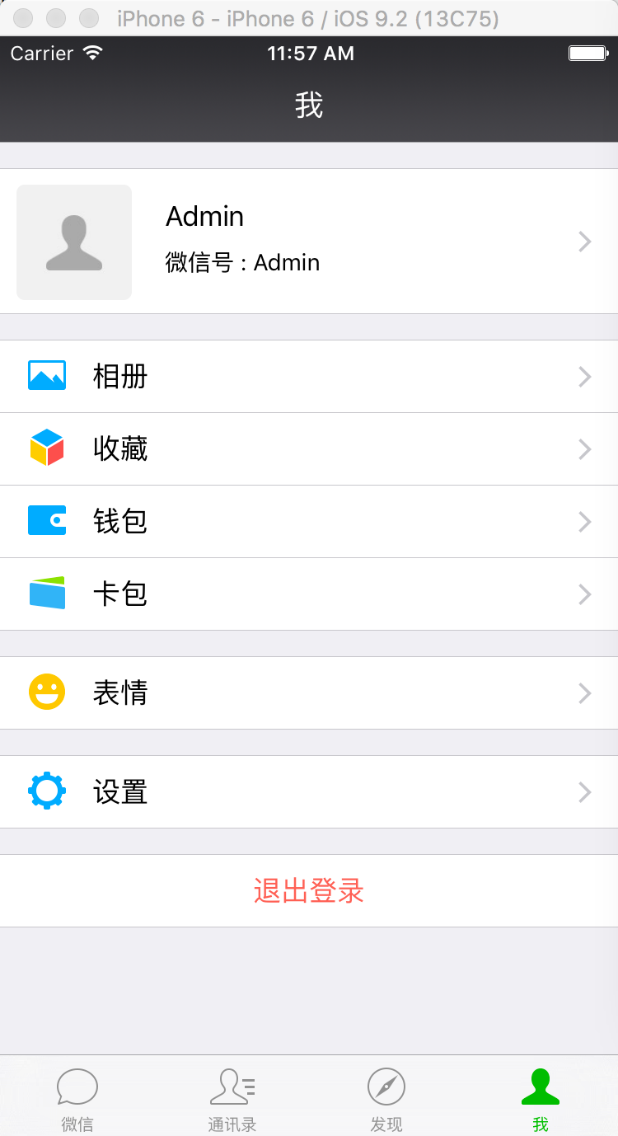
模仿微信界面（但功能并未实现）
用户点击底部按钮，即可切换界面，用户可以在详情页面点击退出登录，即可退出，并回到登录界面。用户点击自己的帐号按钮，即可进入个人信息的的修改与更新。

Slide 5
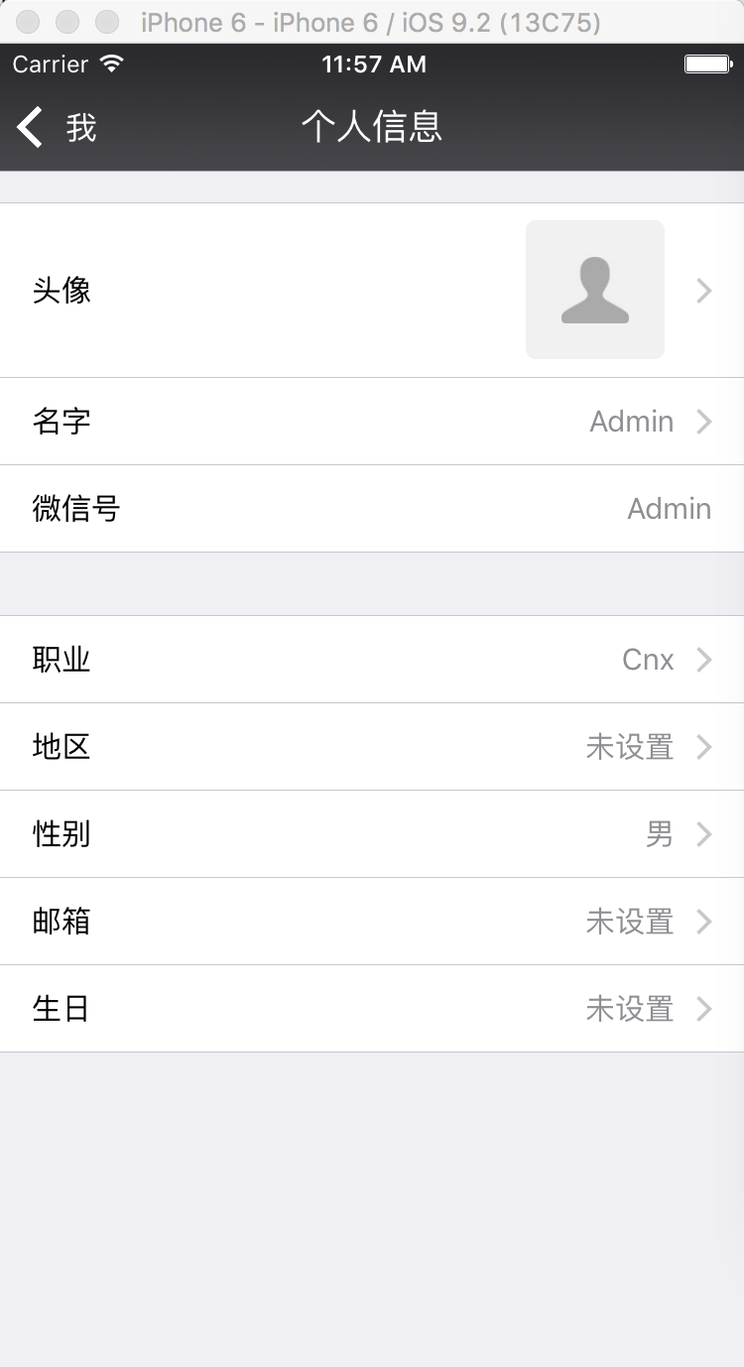
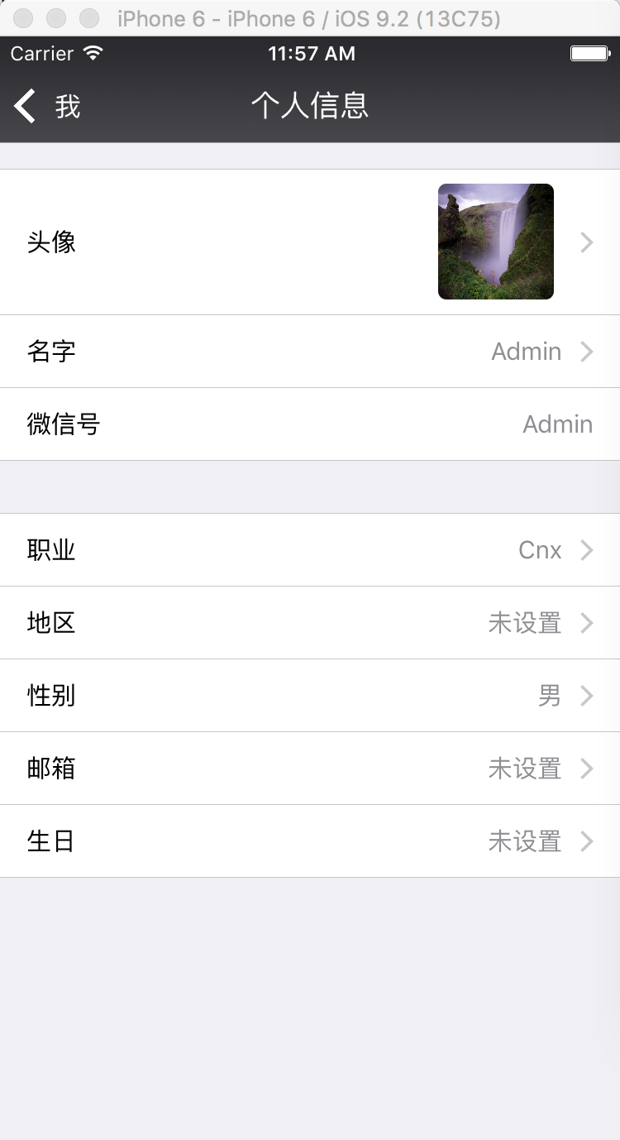
个人信息界面
在个人信息界面，可以设置自己的个人信息，也可以设置自己的头像，一切设置都会自动保存。

Slide 6
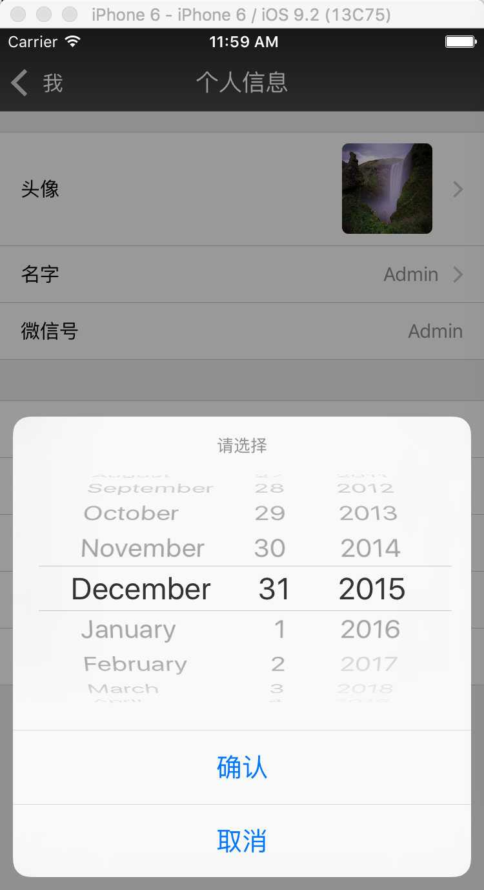
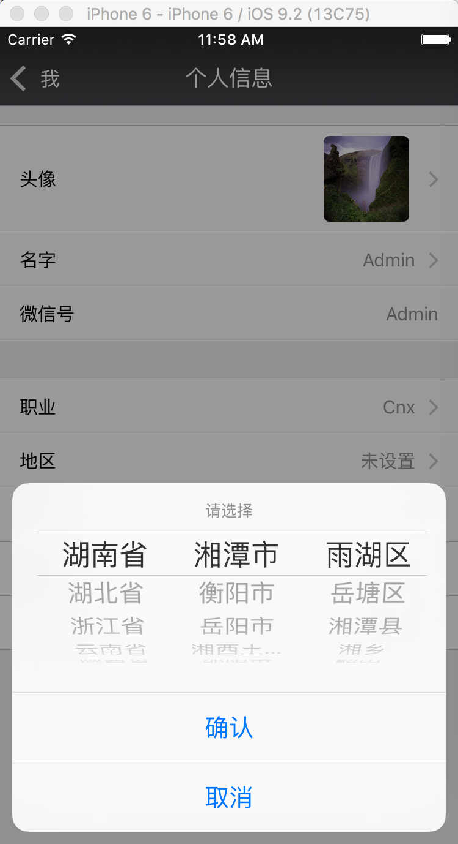
个人信息界面
方便用户选择地区与
生日时间

Slide 7
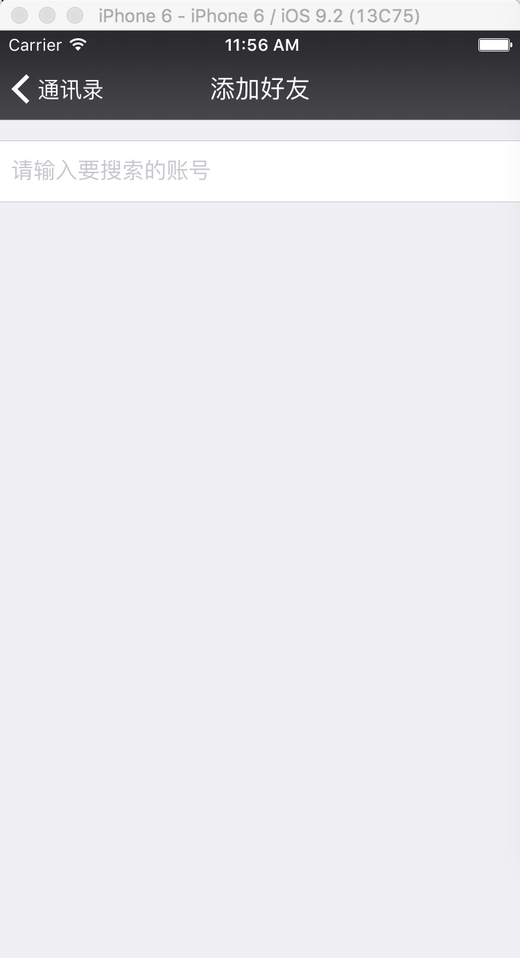
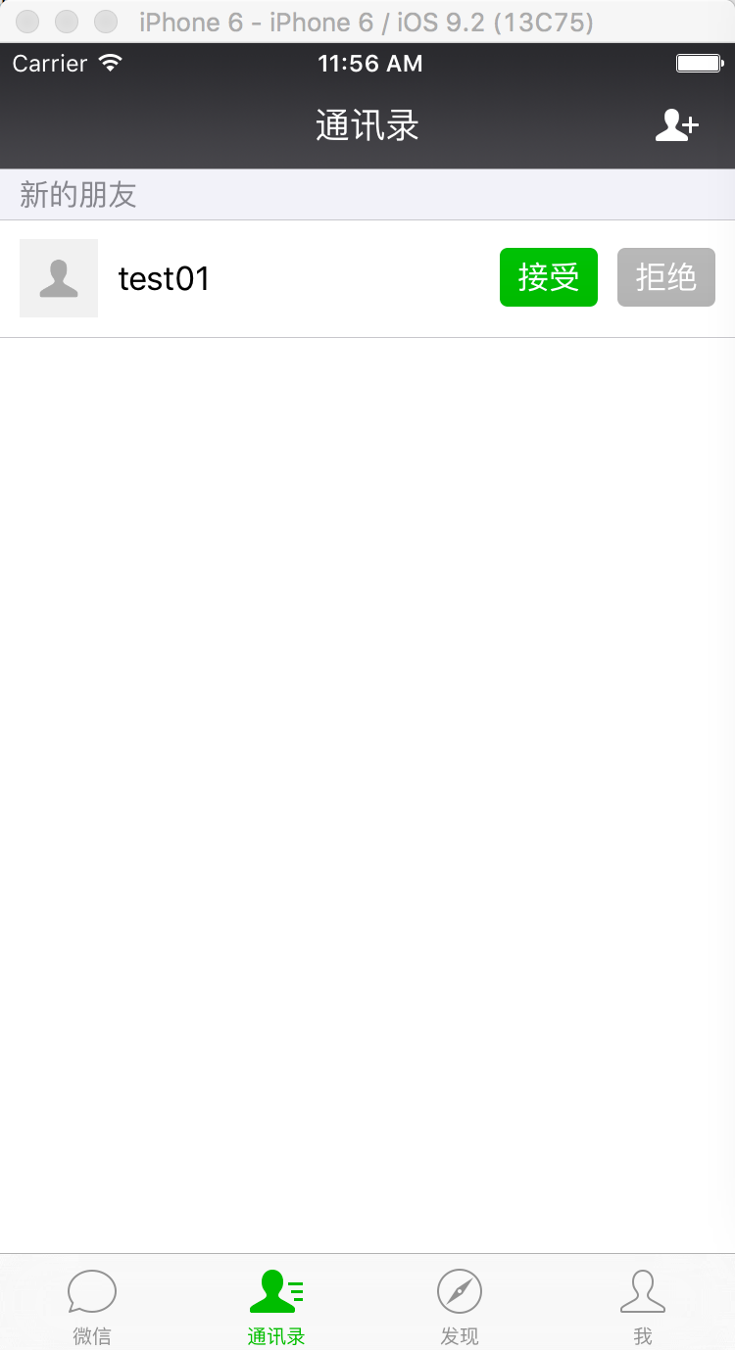
添加好友界面
在通讯录右上角点击添加好友按钮，输入要添加的好友的帐号，然后好友就会收到验证信息，选择接受，双方就可以成为好友，就可以互相发送信息与图片。

Slide 8
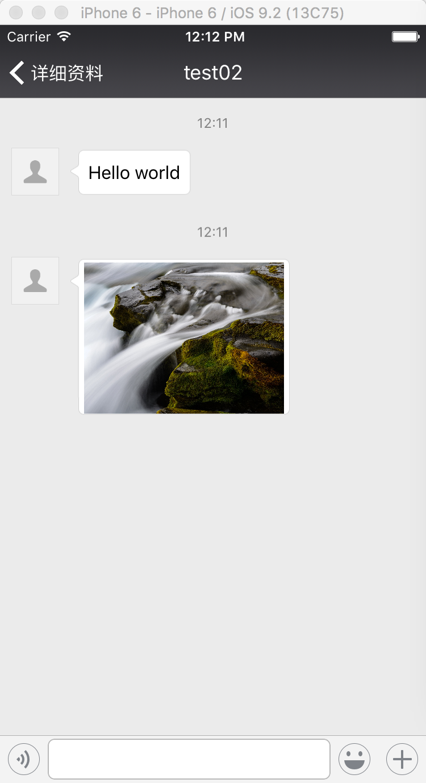
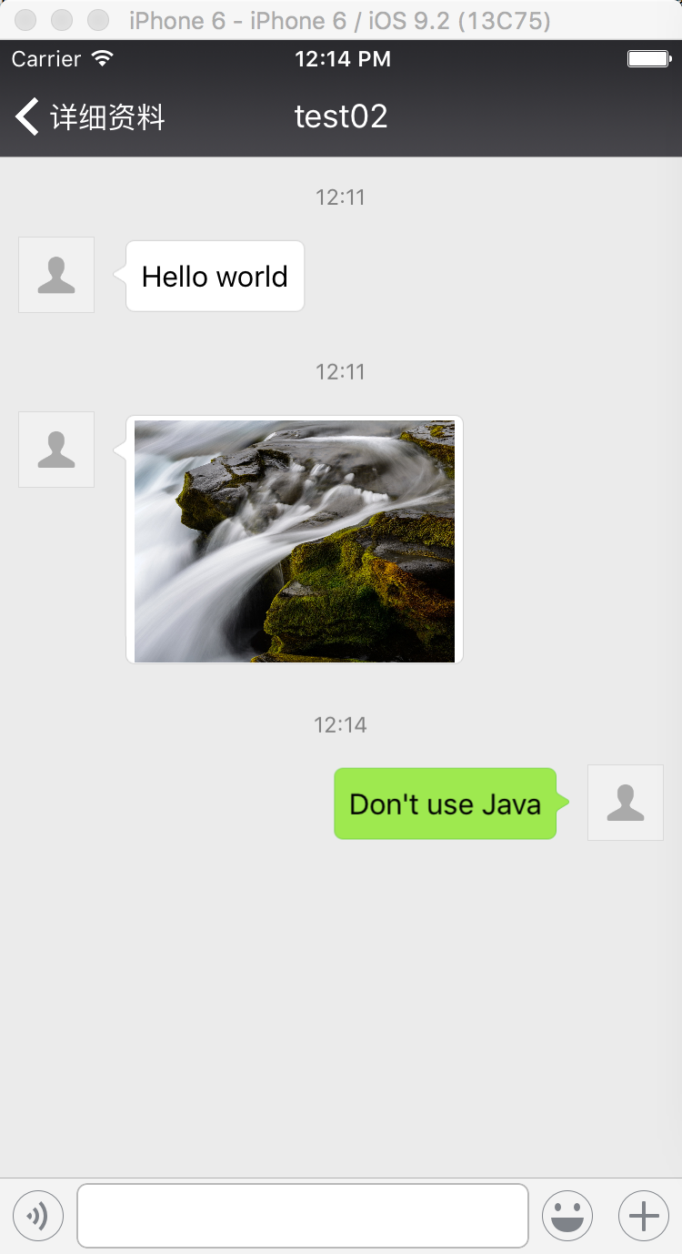
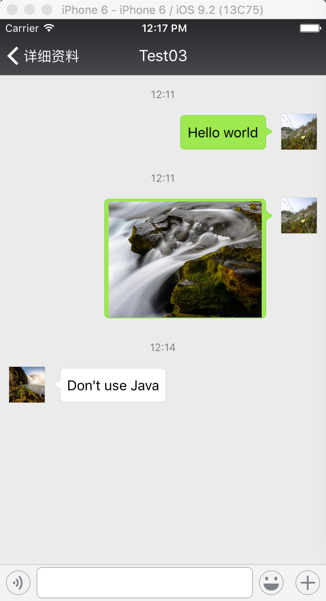
好友交流界面

Slide 9
Text
Thank you
郭奕庭 NB15042

